Slide 1
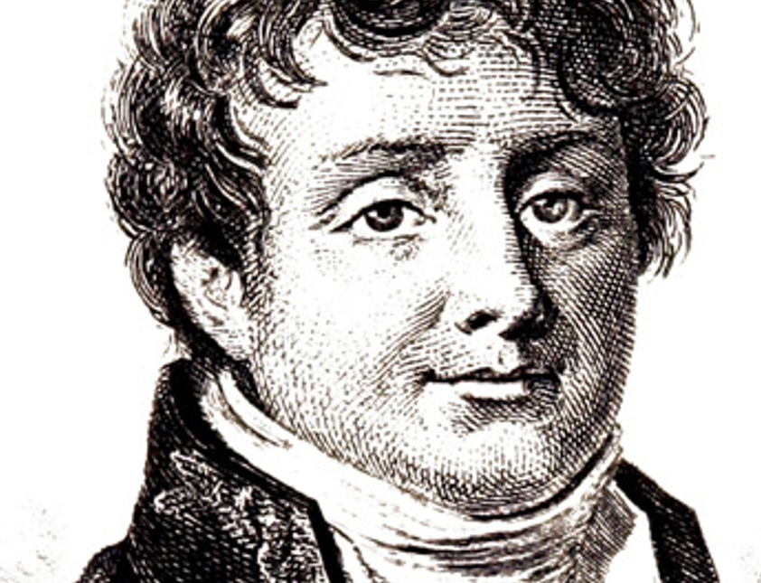
Climat : ce que l’on sait
Séance 1
Dauphine – Master EFC Christian de Perthuis 20 septembre 2022

Slide 2
Plan du cours
Climat : ce que l’on sait
L’action face au réchauffement
Transition énergétique / transition agroécologique
Les implications économiques

Slide 3
Plan de la séance
Ce que nous dit le dernier rapport du GIEC
Le CO₂ et les autres
Les deux jambes de la neutralité climatique

Slide 4
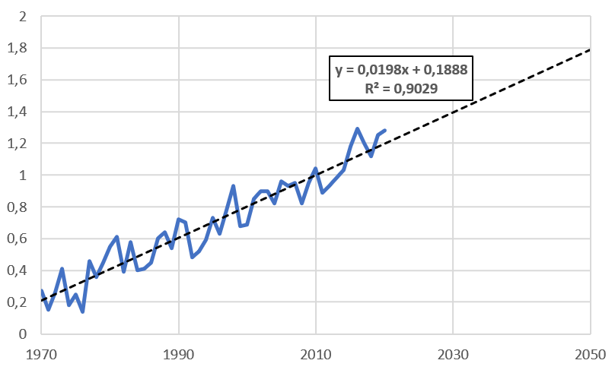
Température moyenne observée (1970-2020)
Ecart en °C relativement
à l’ère préindustrielle
Source des données : Hadley Center (HadCRUT5)

Slide 5
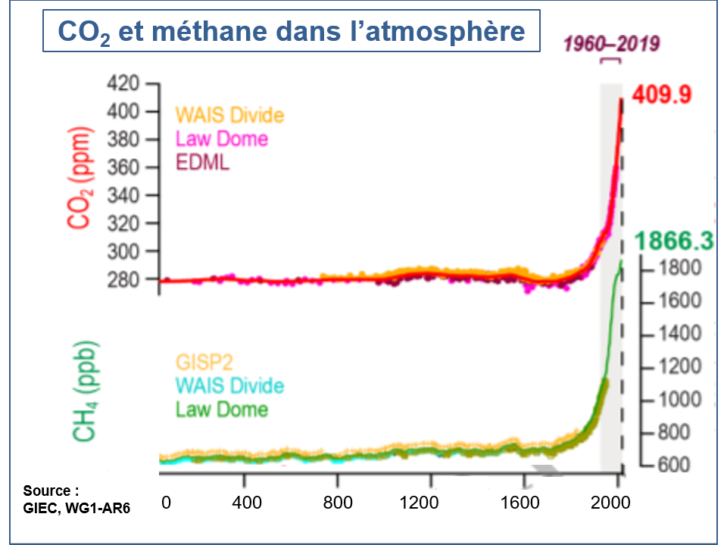

Slide 6
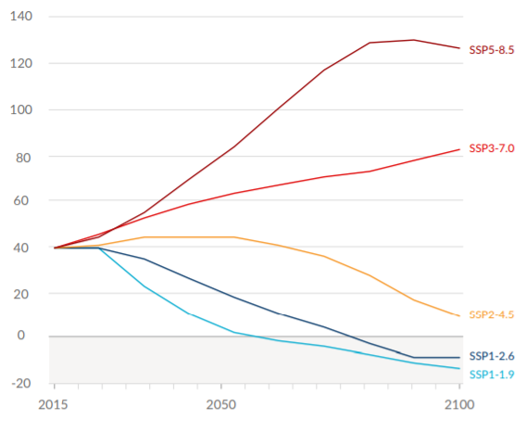
Les cinq scénarios : trajectoires d’émission de CO₂
Gt CO₂ (émissions nettes)
Source : GIEC AR6-WG1

Slide 7
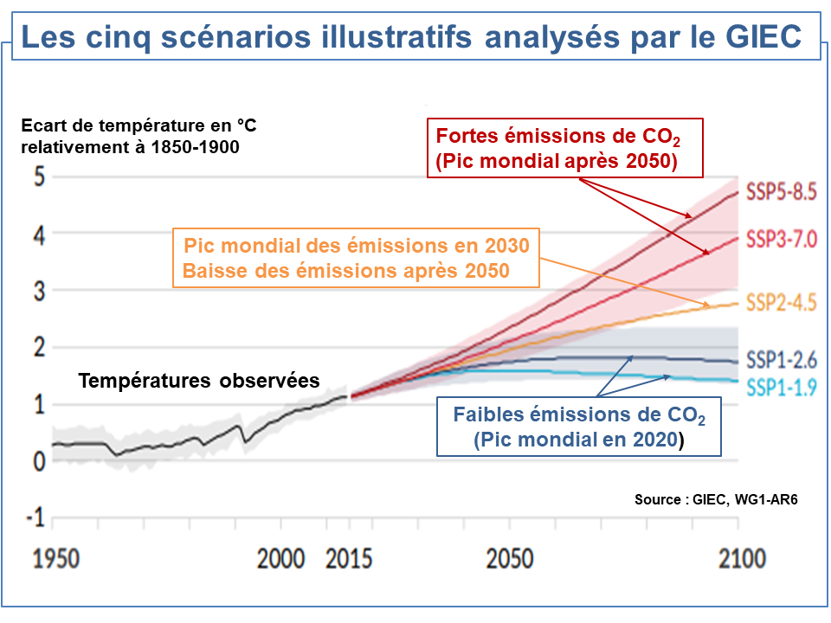

Slide 8
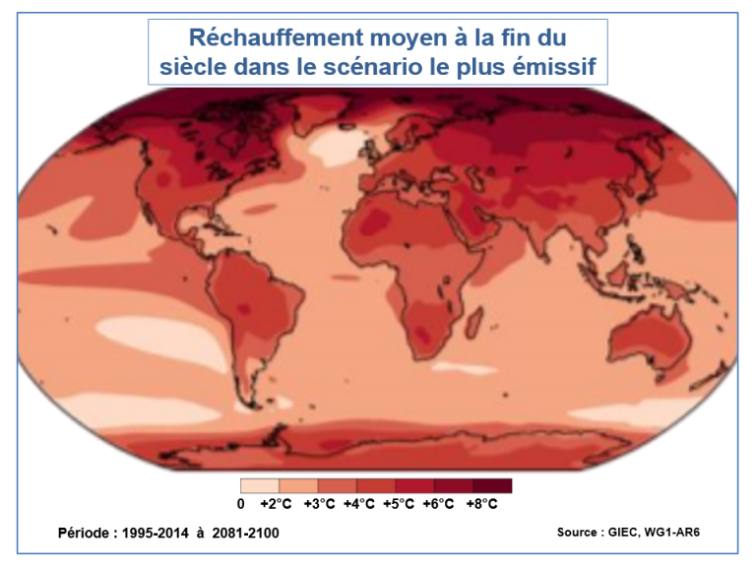
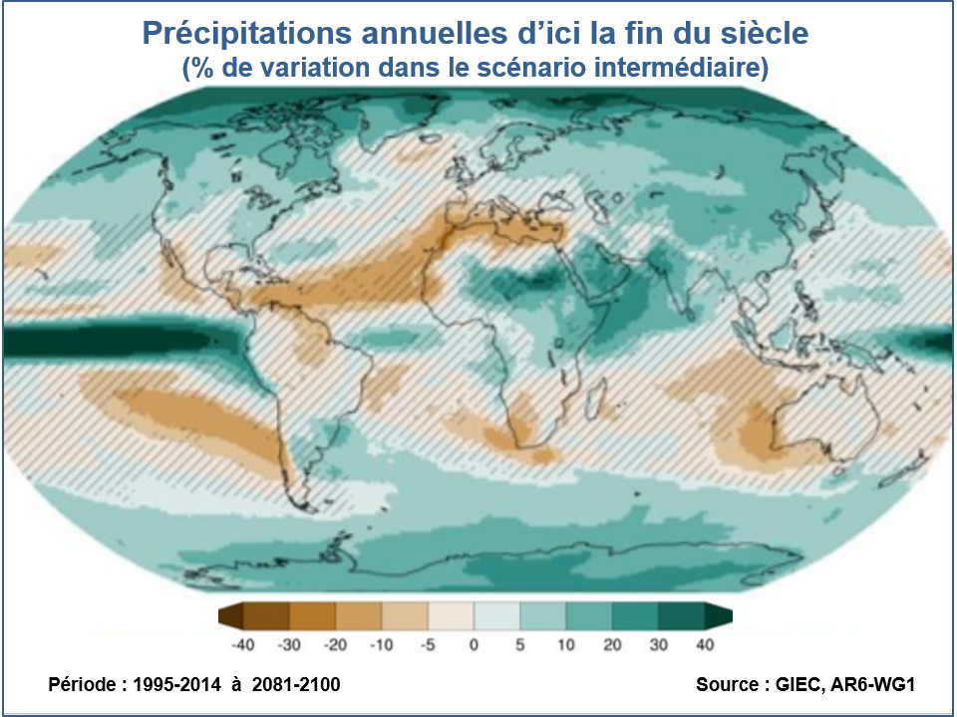

Slide 9
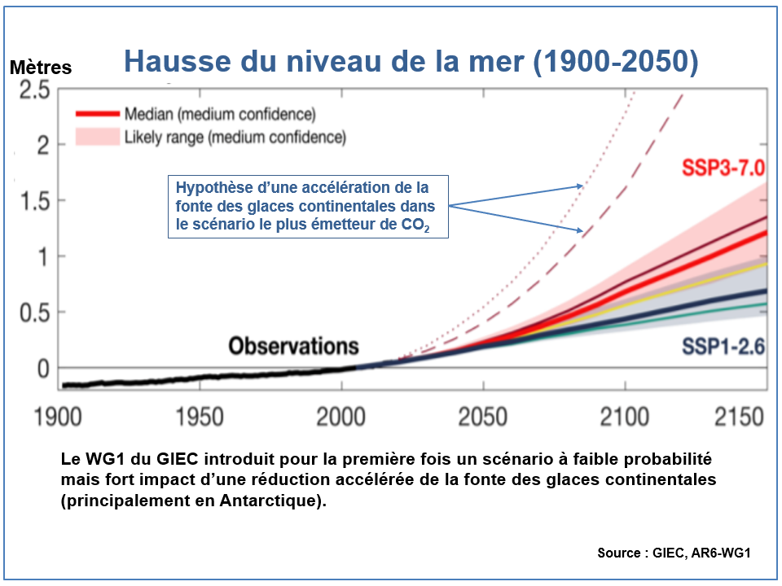


Slide 10
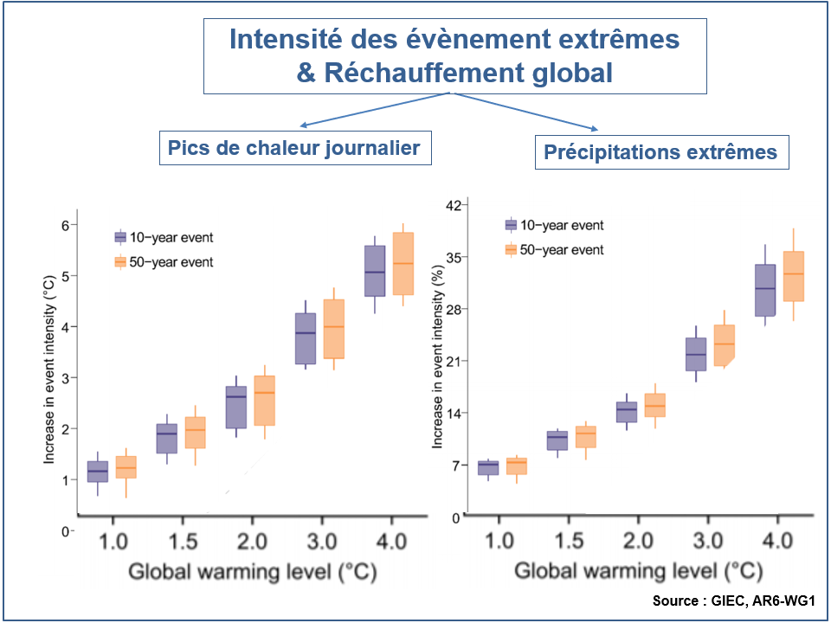
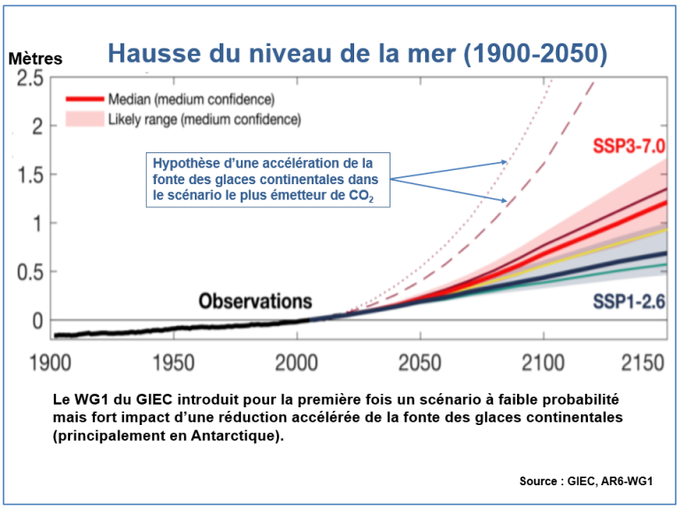

Slide 11
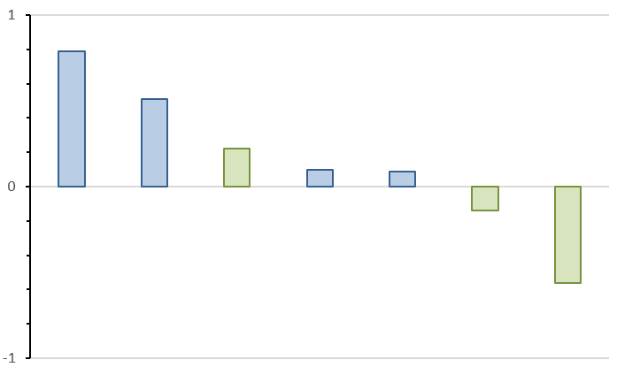

Contributions des rejets atmosphériques au réchauffement
Ecart de température en °C relativement à l’ère préindustrielle
Valeurs centrales calculées par le GIEC à partir des études sur le forçage radiatif
CO₂
Méthane (CH₄)
COV^{(*)} & CO
Protoxyde d’azote (N₂O)
Gaz fluorés (CFC, HFC, HCFC)
Oxydes d’azote (NO_{x})
Aérosols
Gaz à effet de serre
Autres rejets atmosphériques
* COV = composés organiques volatiles
Source des données : GIEC, AR6-WG1

Slide 12
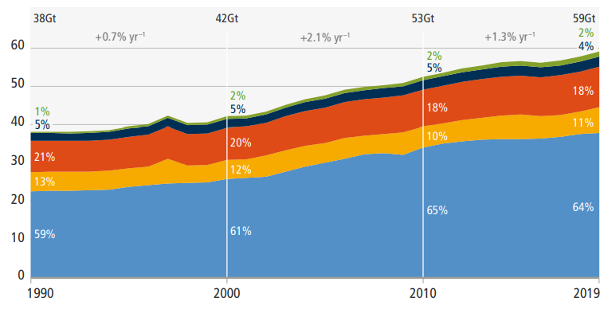
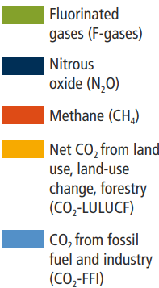
Emissions mondiales de gaz à effet serre
Source : IPCC, AR6-WG3

Slide 13
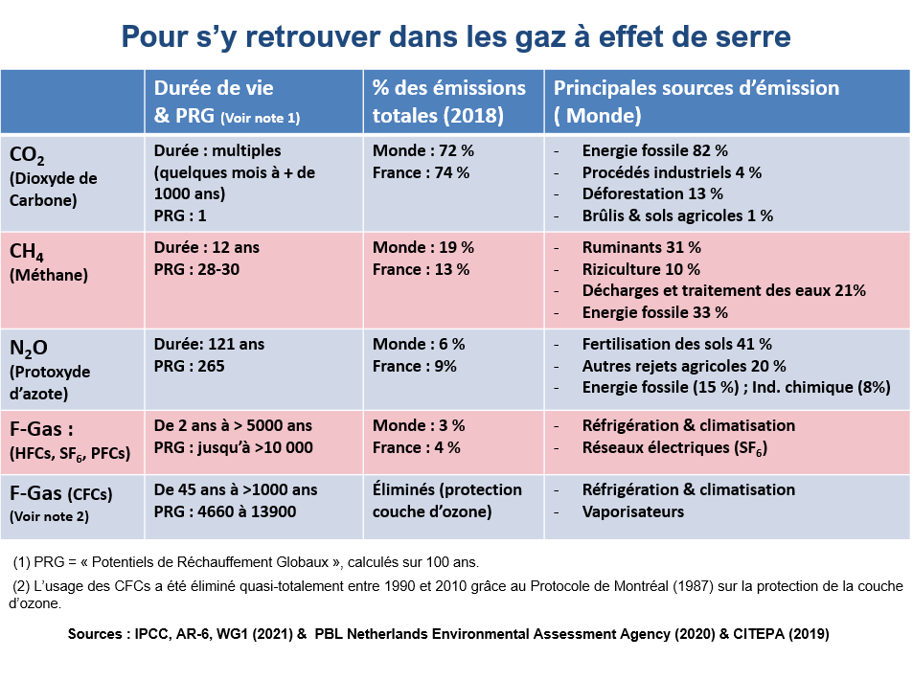

Slide 14



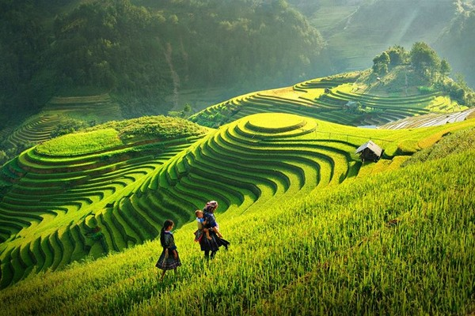
Les deux jambes de la neutralité climatique
Transition
énergétique
Charbon, pétrole, gaz : 70 % des émissions mondiales de GES
La bascule vers les énergies renouvelables ; le désinvestissement des énergies fossiles ; la sobriété énergétique,
Transition
Agroécologique
Agriculture & Forêts : de 20 à 25 % des émissions de GES.
L’enjeu de la préservation des puits de carbone (plantes & sols)
Lien climat - biodiversité

Slide 15
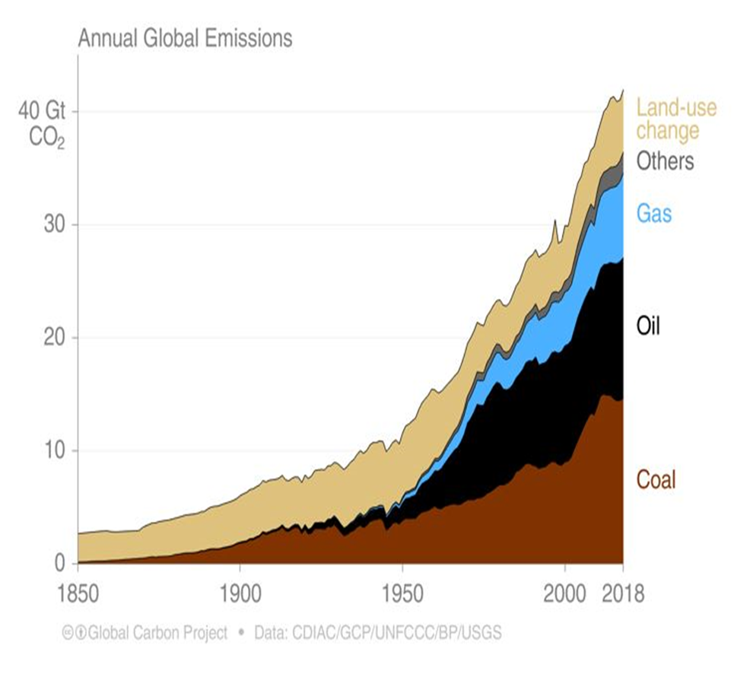

Le caractère inédit de la transition énergétique bas carbone
Modèles historiques :
Logique additive
Transition bas carbone :
Logique substitutive
Emissions mondiales de CO₂
Depuis 1850, les transitions énergétiques reposent sur une logique de l’empilement des sources d’énergie (Source du graphique : Global Carbon Budget)
Les trajectoires d’émission permettant
De stabiliser le réchauffement avant
La fin du siècle (Source du Graphique : Rapport du GIEC sur 1,5°C)

Slide 16
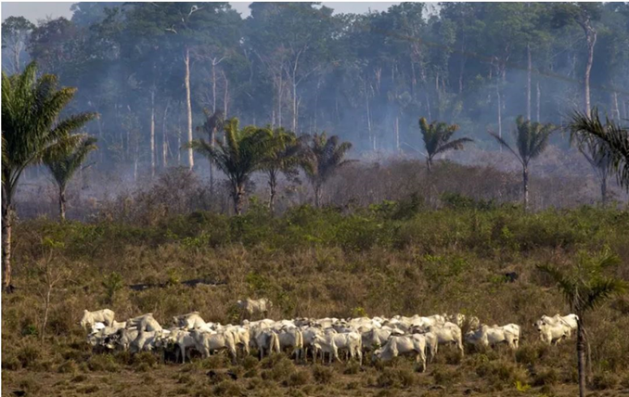
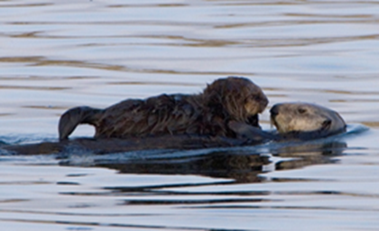
Carbone « vivant » : réinvestir dans la biodiversité
Et sur mer (Loutres de mer,
Un mammifère qui revient de loin )
Sur terre (élevage bovin et feux de forêt en Amazonie)

Slide 17
Aller chercher l’information au bon endroit
(1) : rapports du GIEC
  6ème Rapport d’évaluation, Groupe de travail 1 (AR6-WG1) :
    https://www.ipcc.ch/report/ar6/wg1/
  Special reports (lire les résumés pour décideurs):
    Special report on Global Warming of 1.5°C (2018): https://www.ipcc.ch/sr15/
    Special report on Climate Change and Land (2019) https://www.ipcc.ch/report/srccl/
    The Ocean and the Cryosphere in a changing Climate (2019) https://www.ipcc.ch/srocc/home/

Slide 18

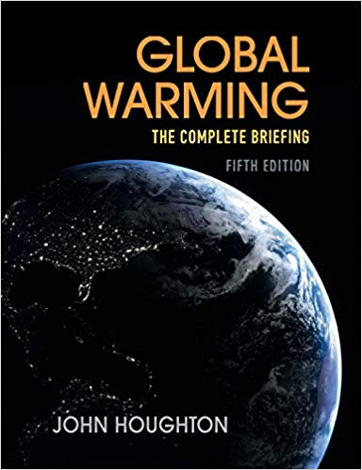

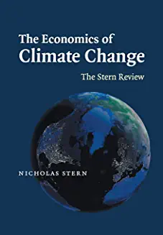
Aller chercher l’information au bon endroit
(2) Ouvrages de synthèse

Slide 19


Merci de
votre attention
Plus d’informations ?
Il n’est pas trop tard !
https://christiandeperthuis.fr/

